Slide 1

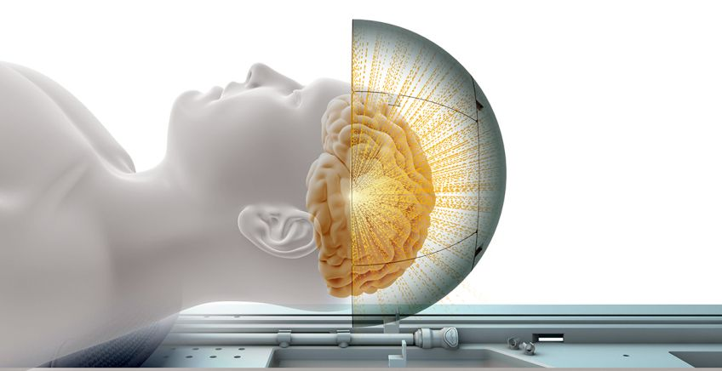
Белоусов Всеволод Вадимович
Технологии сфокусированного ультразвука в медицине

Slide 2
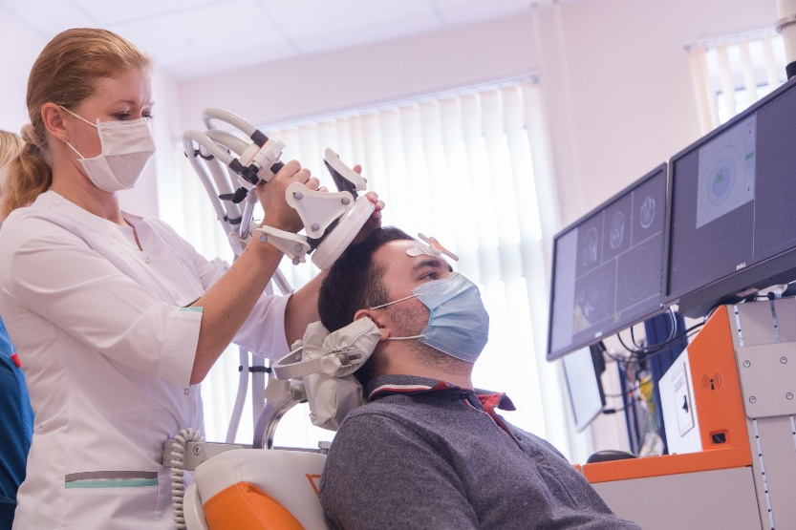
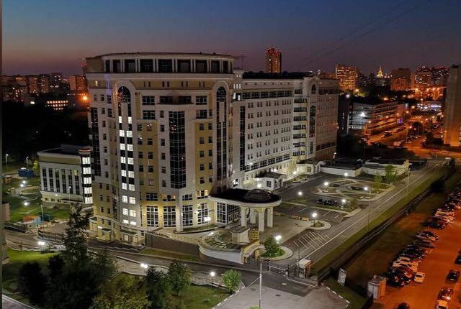
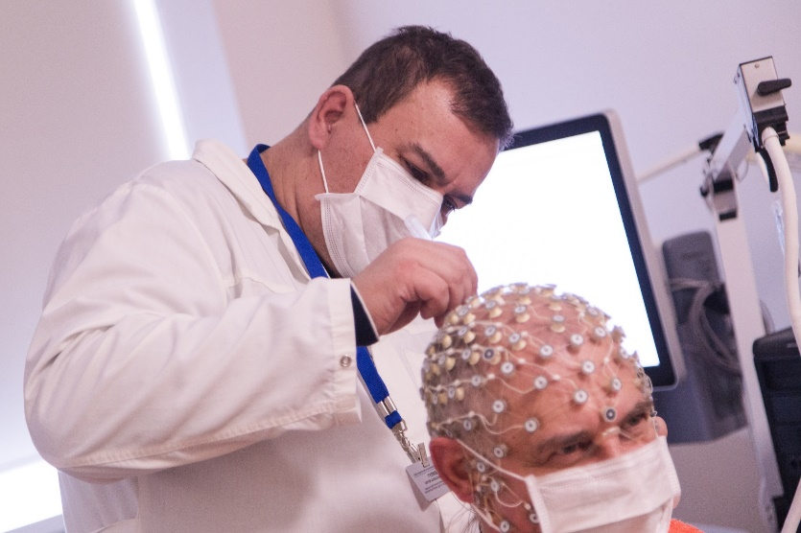
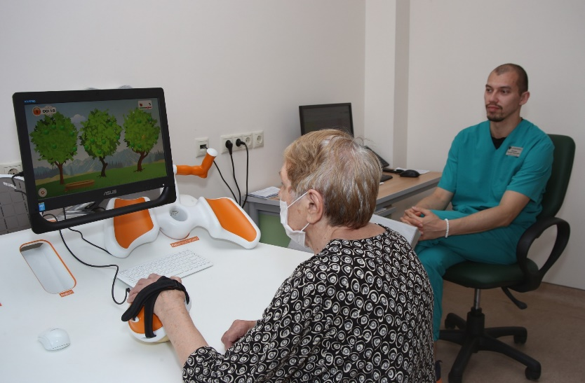
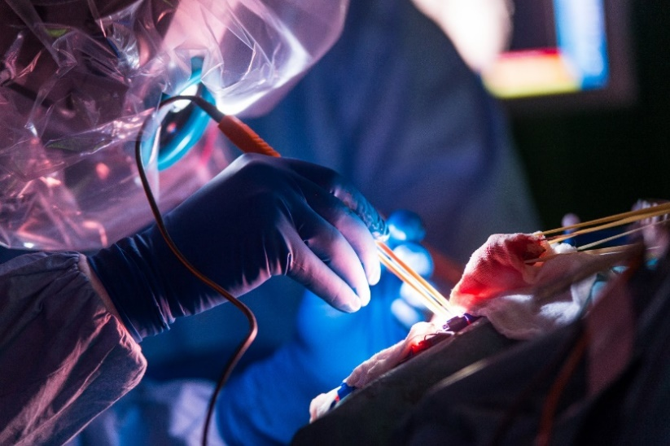
Федеральный центр мозга и нейротехнологий ФМБА России

Slide 3
Фокусированный ультразвук
Принцип технологии
Подобно свету, проходящему через линзу, звук можно сфокусировать
В точке фокуса ультразвука концентрируется энергия, достаточная для быстрого нагрева
Терапевтические эффекты могут быть основаны как на тепловых, так и на механических эффектах ультразвука
Фокусированный ультразвук можно сочетать с различными методами визуализации, например МРТ или УЗИ

Slide 4
Фокусированный ультразвук
Применения в медицине
Онкология: рак простаты, РМЖ, рак почки, первичные опухоли и метастазы в печени, рак поджелудочной железы
Неврология: эссенциальный тремор, паркинсонический тремор, депрессия, нейропатическая боль
Болезни сердца и сосудов: гипертония, варикозы
Focused ultrasound foundation

Slide 5
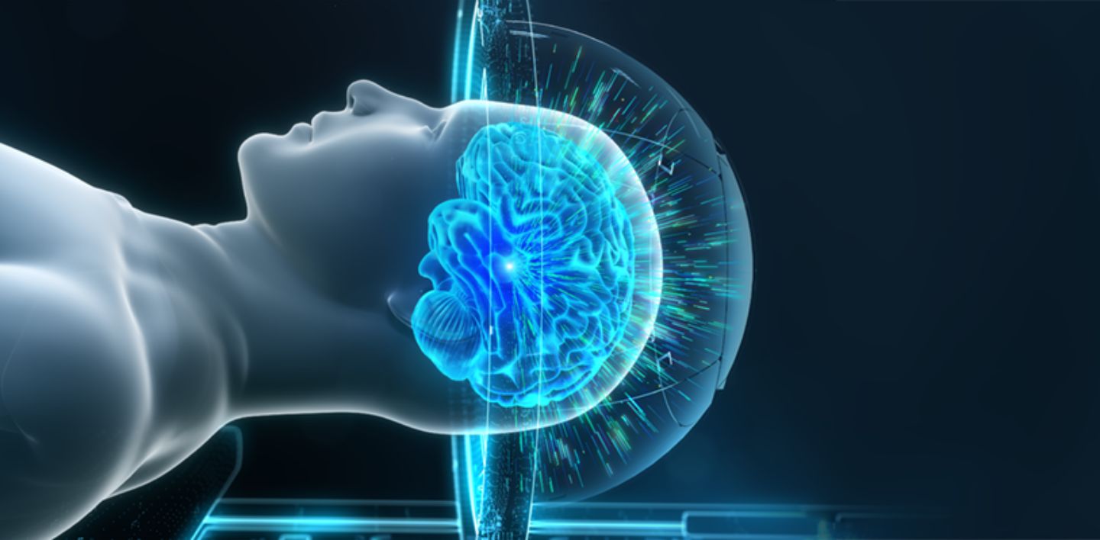
Фокусированный ультразвук
Применения в неврологии
Термическая деструкция
1024 пьезокерамических элемента
Разрешение 2-5 мм, точность 1 мм

Slide 6
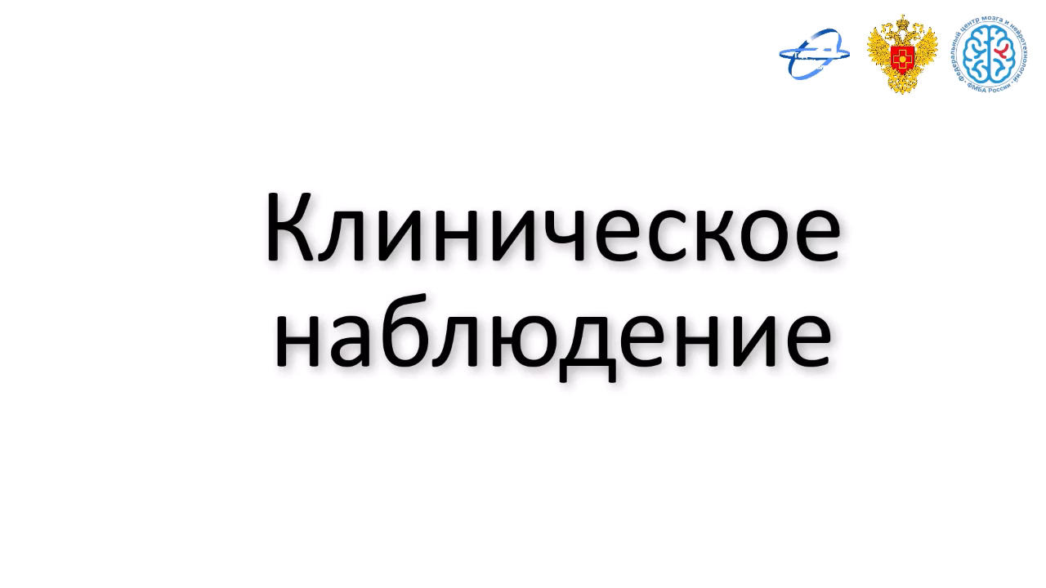
Фокусированный ультразвук
Болезнь Паркинсона: тремор

Slide 7
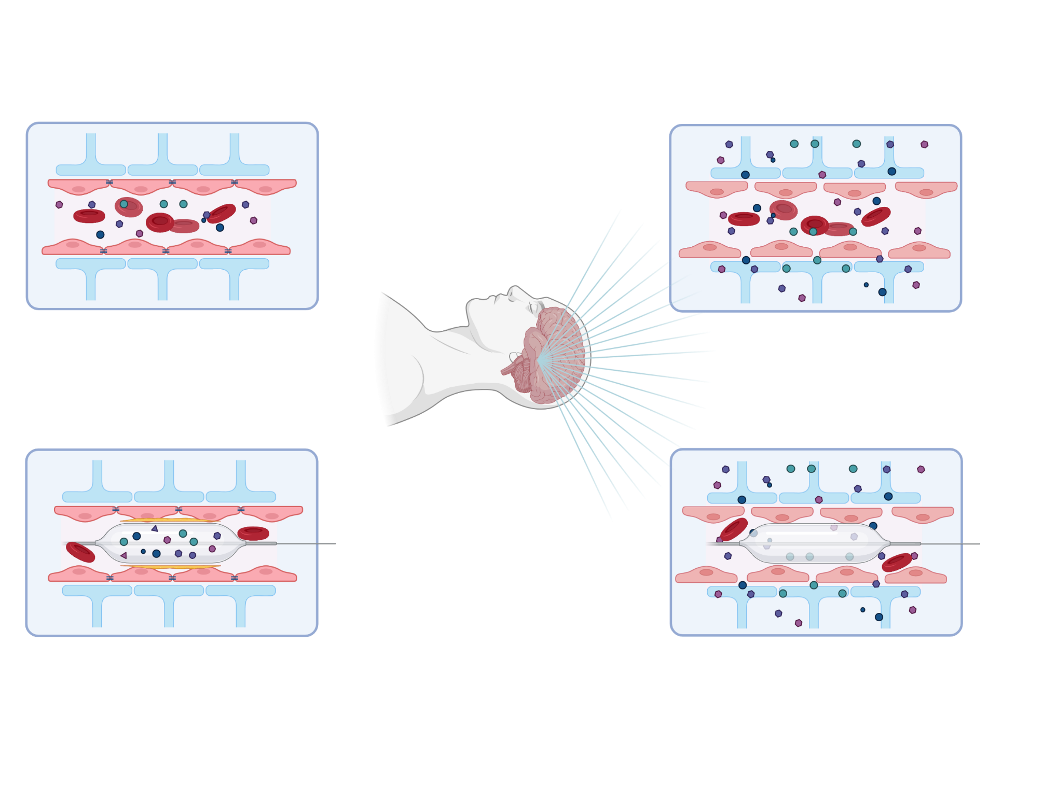
Фокусированный ультразвук
Применения в неврологии
Сфокусированный ультразвук
Закрытый ГЭБ
Открытый ГЭБ

Slide 8
Фокусированный ультразвук
Недостатки существующих систем
Высокая сложность и стоимость
Отсутствие отечественных аналогов
Необходимость гибридной нейрохирургической операционной с МРТ
Невозможность в режиме термодеструкции фокусировки на неглубоких областях мозга

Slide 9
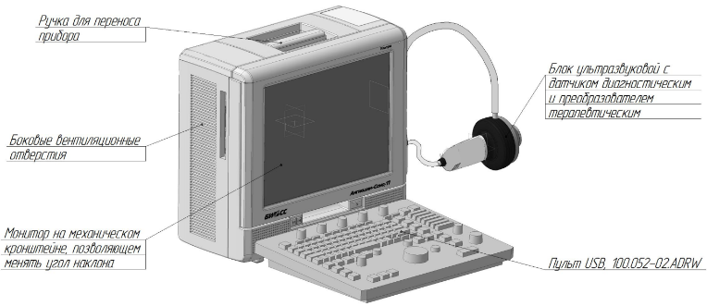
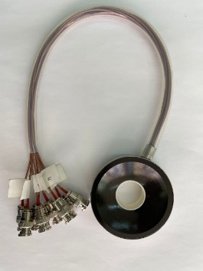

Универсальная линейка приборов для ФУЗ на отечественной пьезокерамике
Проектный офис ФЦМН ФМБА России: функциональный заказчик, концептуализация оборудования, логистика проекта
ООО «Медуза» при поддержке фонда содействия инновациям:
Разработка прототипа, РКД
Госкорпорация «Ростех»: производство, реализация

Slide 10

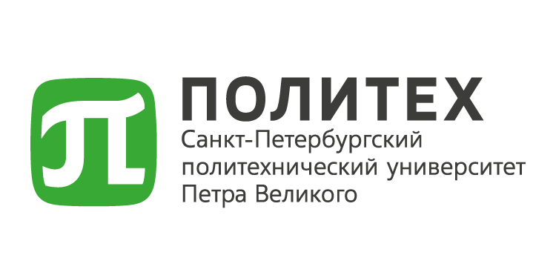

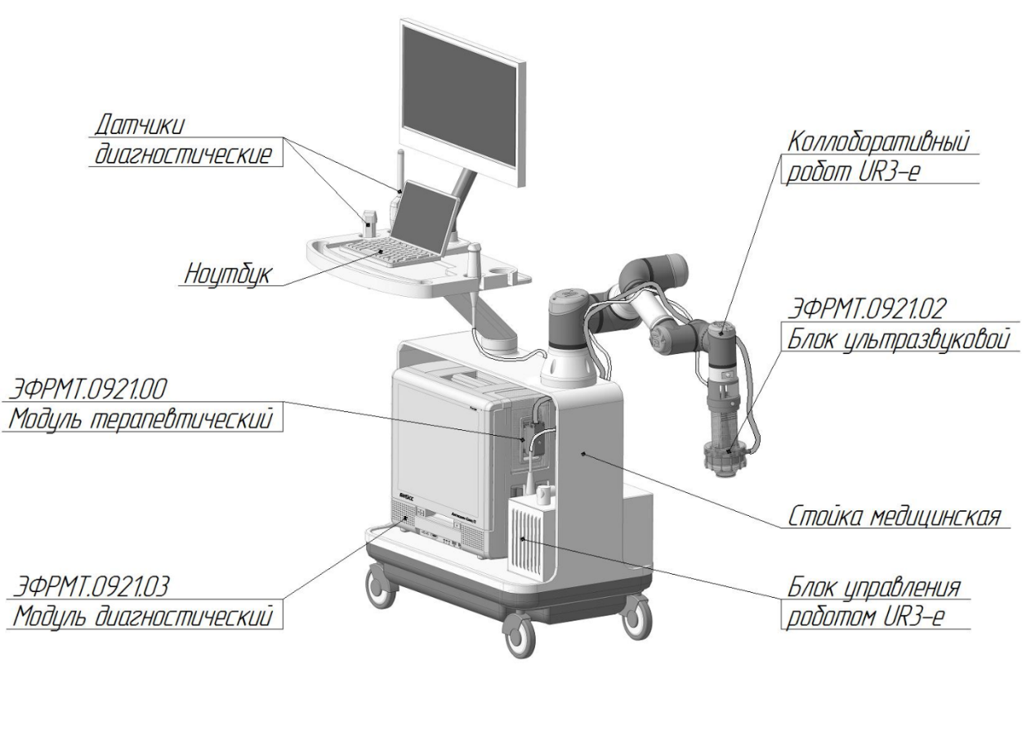
Медико-техническая
лаборатория
Универсальная линейка приборов для ФУЗ на отечественной пьезокерамике
Мобильная терапевтическо-диагностическая установка для термоабляции
Модульная платформа, конфигурация под разные применения:
Неинвазивная абляция сосудов
Термодеструкция опухолей в мягких тканях
Неинвазивная нейрохирургия поверхностных и глубоких областей мозга
Возможность использования без МРТ-навигации благодаря сочетанию сфокусированного и диагностического ультразвука

Slide 11
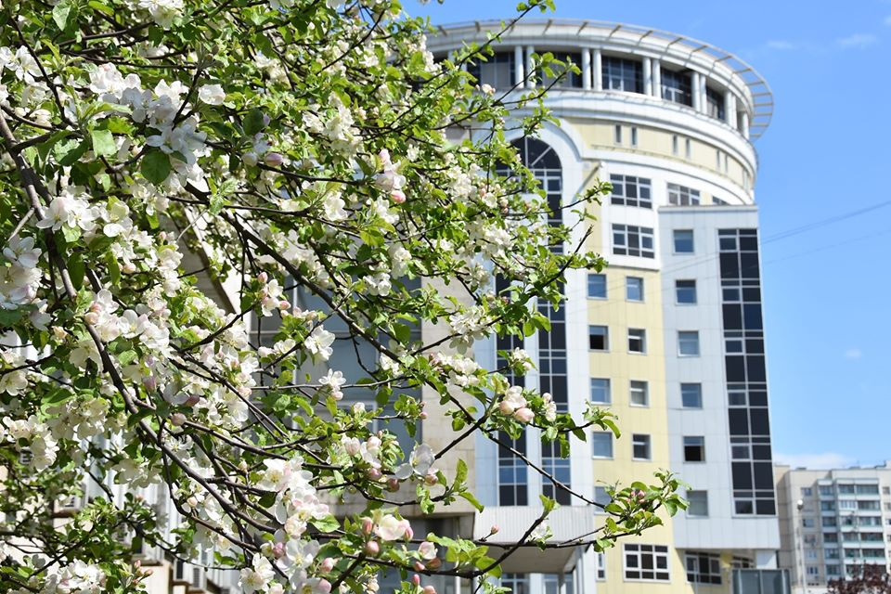
Спасибо за внимание!

